Slide 1


GRUPO 18:PUERTAS BLINDADAS - MODULO FINANCIERO
Angella Sanchez
Daniella Lecanda
Gianella Catalán
Sebastian Bravo
Vicente Hernandez
Notes:
Somos el equipo del Modulo Financiero para Puertas Blindadas. En esta presentación mostraremos el Incremento 1.

Slide 2


TABLA DE CONTENIDOS
1
Introducción
2
Diagrama de Componentes
Para la siguiente presentación se consideran los siguientes contenidos.
3
Diagrama de Despliegue
4
Modelo de Datos
5
Árbol de Navegación
6
Requerimiento 2
7
Requerimiento 19
8
Demostración
Notes:
La presentación se organiza en una visión general del incremento, luego una revisión de la modologia utilizada y finalmente dos requerimientos representativos del negocio.

Slide 3

INTRODUCCIÓN
Para este incremento se consideran los siguientes datos.
Incremento | Descripción del Hito / Alcance | Cantidad de RFs | % de Avance (Acumulado)
Incremento 1 | Núcleo Comercial (MVP): Clientes, Cotizaciones y Nota de ventas. | 23 | 31,90%
Incremento 2 | Tesorería y Flujo de Caja: Credito, Recaudación, Proveedores, Pagos y Conciliación. | 29 | 72,20%
Incremento 3 | Operaciones y Rentabilidad: Sueldos, Bonos por Destajo y Dashboards Analíticos. | 17 | 95,83%
Incremento 4 | Auditoría y Seguridad: Roles de usuario, Bloqueos y Log de Auditoría. | 3 | 100,00%
CANTIDAD REQUERIMIENTOS
PORCENTAJE DE AVANCE
SIGUIENTE ENTREGA
23
~32%
29 requerimientos ~72%
Notes:
Para este primer incremento se consideran 23 requerimientos funcionales, equivalentes aproximadamente al 32% del proyecto total.
Este incremento cubre principalmente dos áreas: la integración y ficha de clientes, y las cotizaciones y notas de venta.
Por eso, este incremento permite construir la primera capa funcional sobre la que se apoyarán los siguientes módulos.

Slide 4
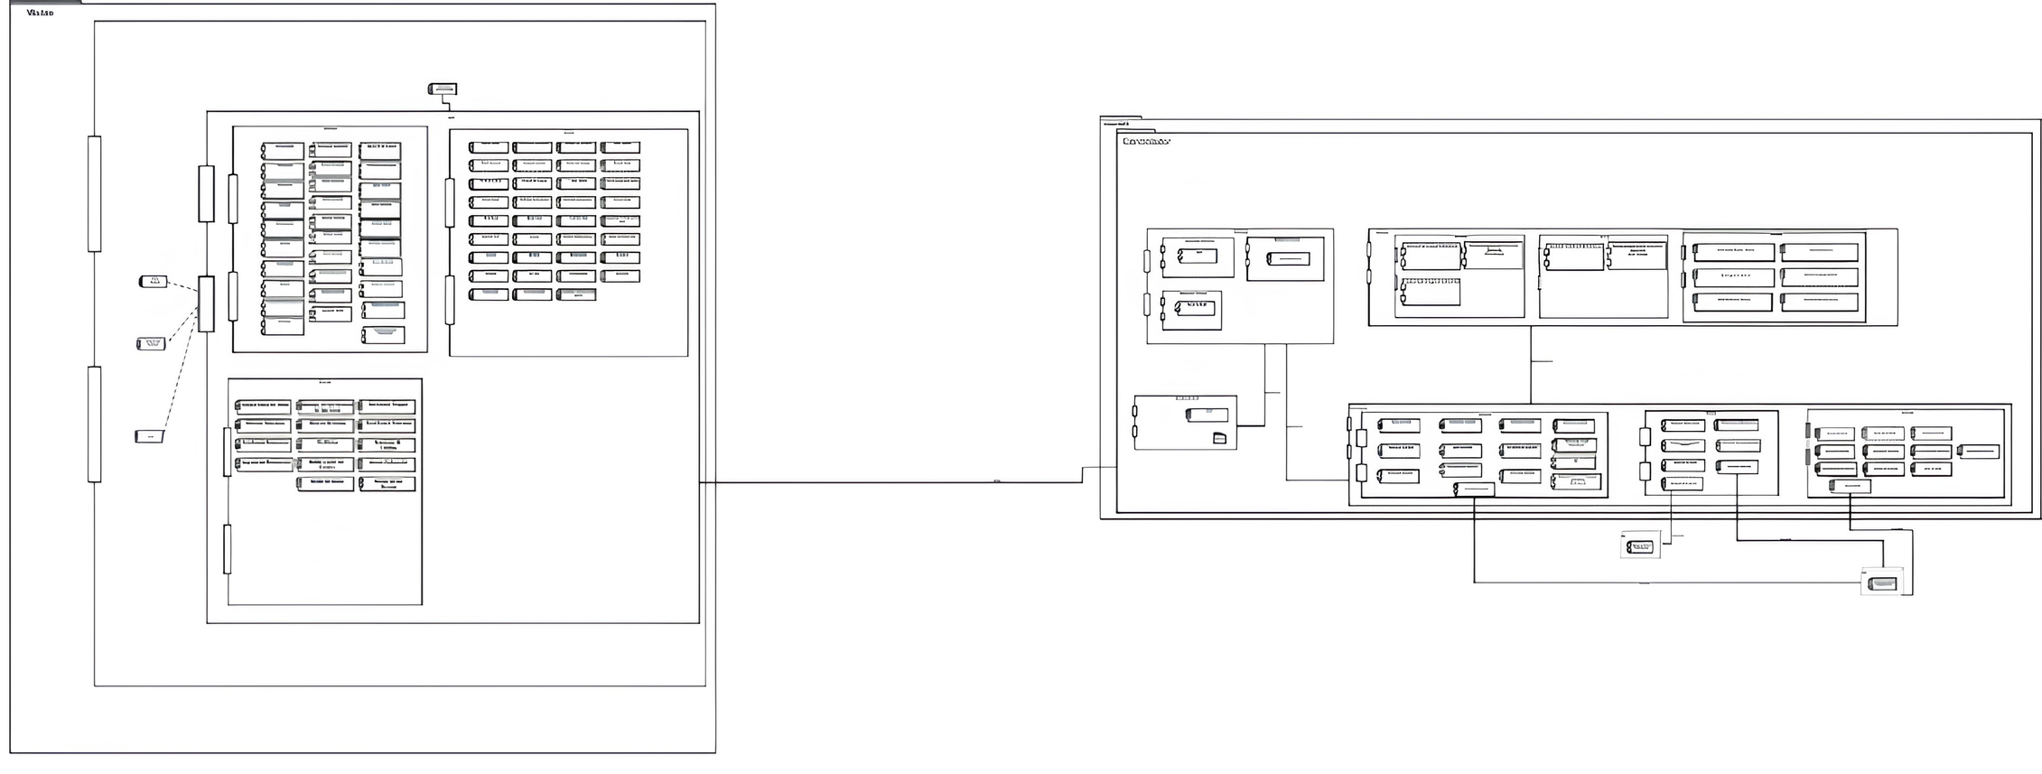

DIAGRAMA DE COMPONENTES
Notes:
El diagrama de componentes muestra la separación lógica del sistema.
Tenemos una capa de presentación, donde interactúa el usuario; una capa de control o lógica de aplicación, donde se procesan las solicitudes; y una capa de datos, donde se consulta o actualiza la información en PostgreSQL.
Esta división permite que cada parte tenga una responsabilidad clara y facilita el mantenimiento del sistema.

Slide 5
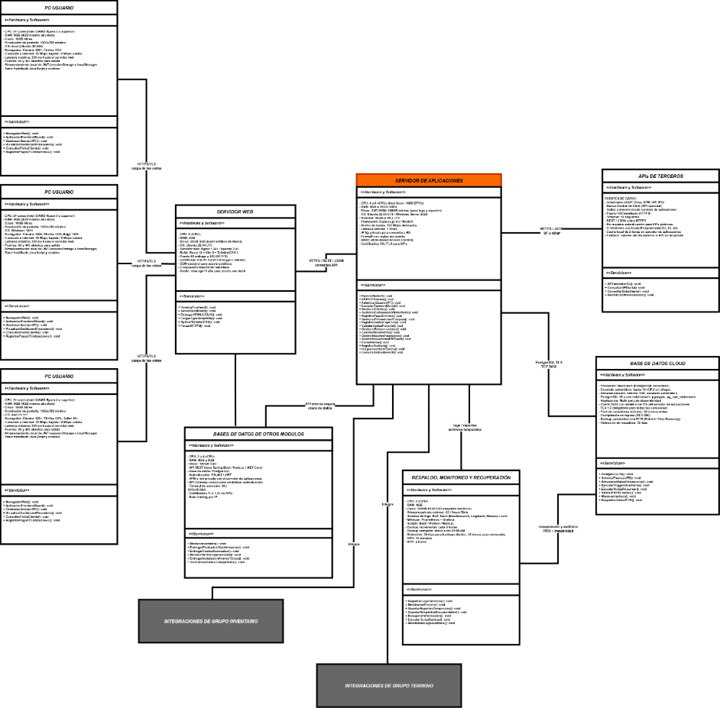

DIAGRAMA DE DESPLIEGUE
Notes:
En el diagrama de despliegue se muestra cómo se distribuye el sistema a nivel de infraestructura.
La aplicación se comunica con una base de datos centralizada, lo que permite reemplazar registros dispersos o manuales por información persistente, ordenada y disponible para los distintos procesos financieros.

Slide 6
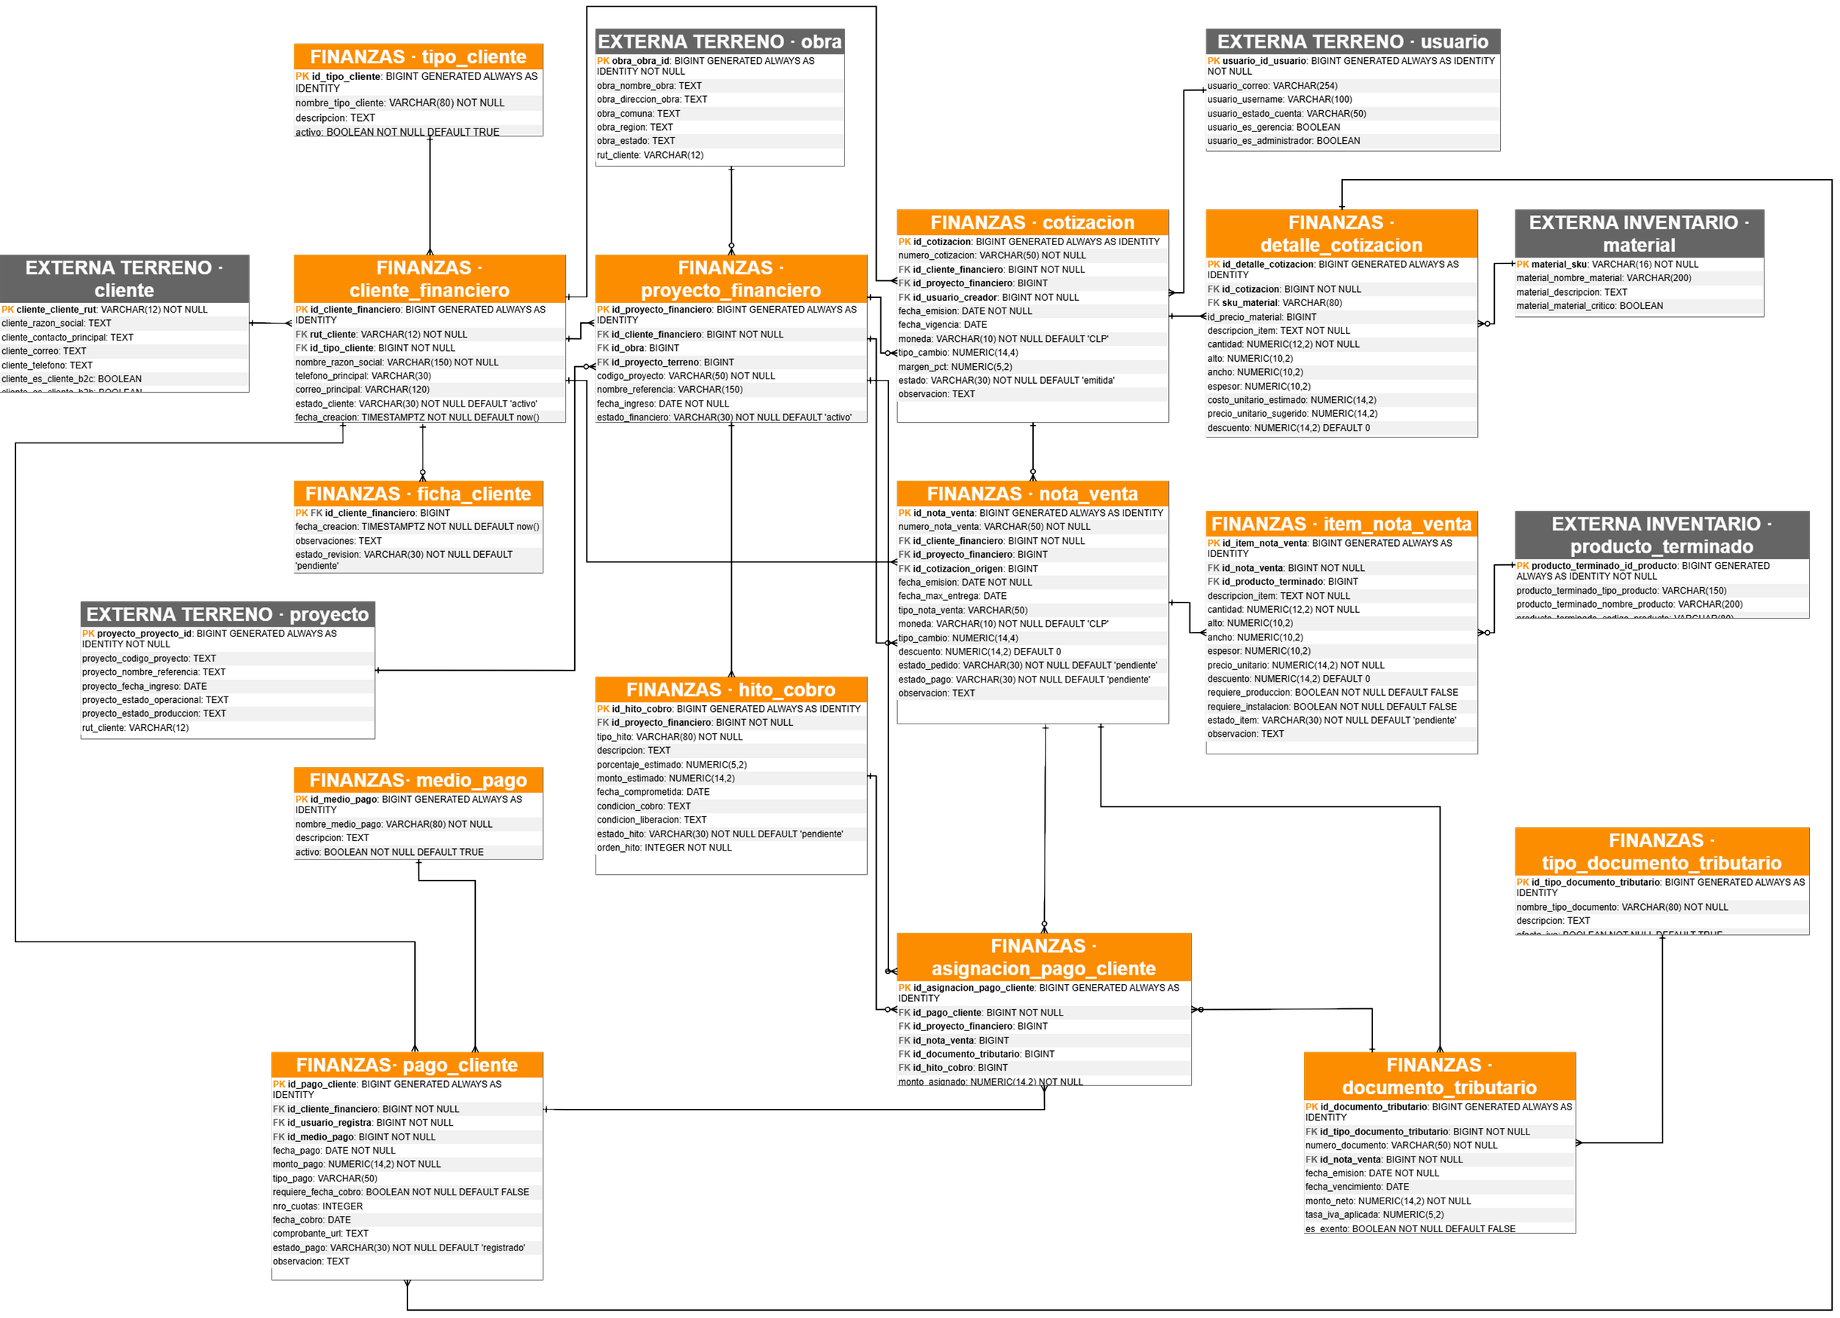


MODELO DE DATOS
Segmento del modelo de datos utilizado para el incremento 1.
Notes:
Aqui se puede ver el segmento del modelo de datos que representa cómo se estructura la información necesaria para este incremento.
Lo importante es que las entidades no quedan aisladas: el cliente se relaciona con su ficha financiera, sus cotizaciones, sus notas de venta y, posteriormente, con pagos y documentos asociados.
Esto permite mantener trazabilidad entre lo que se cotiza, lo que se vende y lo que después podrá cobrarse o reportarse.

Slide 7
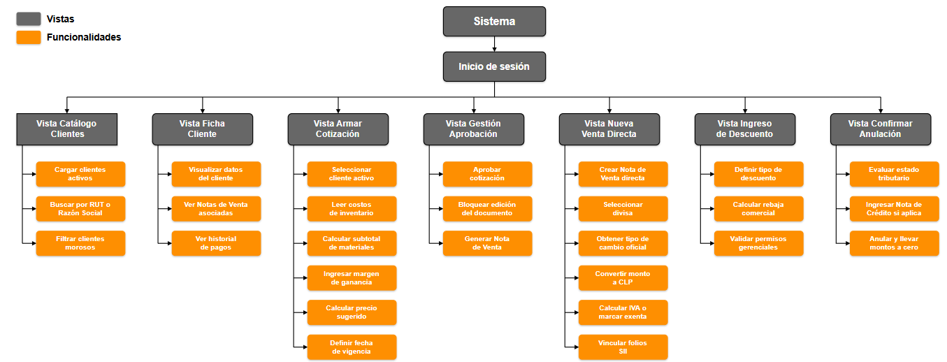
ÁRBOL DE NAVEGACIÓN
Notes:
Para este incremento se consideran las siguientes vistas: Catálogo de Clientes, Ficha Financiera, Gestión de Cotizaciones, Nota de Venta Directa y Gestión de Nota de Venta.
Cada una agrupa las funcionalidades asociadas a los requerimientos del incremento. Por ejemplo, el catálogo permite cargar, buscar y filtrar clientes; la ficha financiera permite consultar el historial del cliente; la gestión de cotizaciones concentra el cálculo y aprobación de cotizaciones; y las vistas de nota de venta permiten crear ventas directas, aplicar descuentos, manejar divisas, impuestos, folios y anulaciones.
De esta forma, el árbol permite visualizar cómo los 23 requerimientos funcionales del incremento se traducen en navegación concreta dentro del sistema.

Slide 8
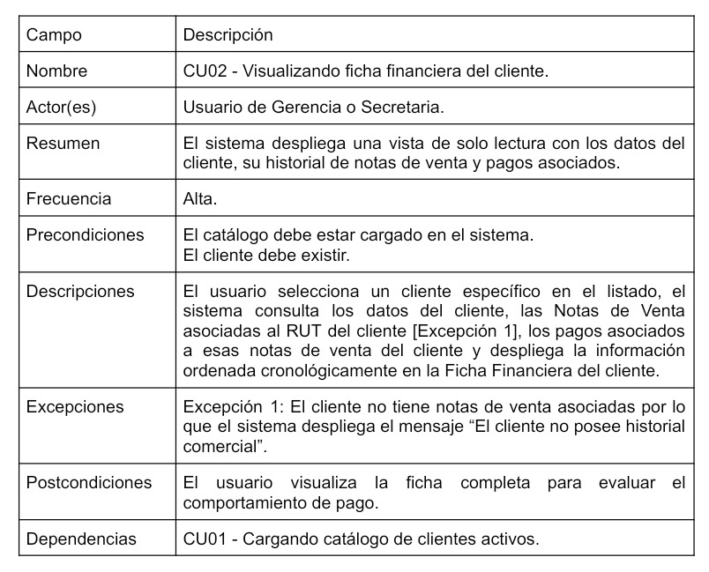
Visualización de la ficha financiera del cliente.
Corresponde al UR 1.2
RF02
REQUERIMIENTO
UR 1.2
CASO DE USO
El sistema debe mostrar al usuario la "Ficha Financiera del Cliente". Esta pantalla debe mostrar, bloqueando cualquier opción de edición, la información de contacto del cliente obtenida desde la integración con la base de datos comercial. En esta se muestra una tabla que lista cronológicamente todas las Notas de Venta emitidas a favor del cliente, junto con el historial completo de los pagos realizados, permitiendo al usuario evaluar el comportamiento de pago y la historia de deuda asociada al cliente.
Como usuario de finanzas, quiero visualizar la ficha financiera de un cliente con su historial de ventas y pagos sin posibilidad de edición para evaluar su comportamiento de pago y estado de deuda.
Necesidad: 1
Prioridad: 1
Estabilidad: 1
Claridad: 1
Verificalidad: 1
Fuente: 1
EFFICIENCY
Notes:
El primer requerimiento representativo de este incremento es el requerimiento RF02, el cuál permite al usuario visualizar la información financiera del cliente, sin modificarla. La Ficha financiera del cliente almacena los datos de contacto, el historial de notas de venta y los pagos asociados a este.
Permitiendo una rápida evaluación del comportamiento de pago, el historial comercial y el estado de deudas del cliente.
Este requerimiento pasa al UR 1.2, y se visualiza en el Caso de Uso 02, manteniendo el mismo procedimiento.

Slide 9
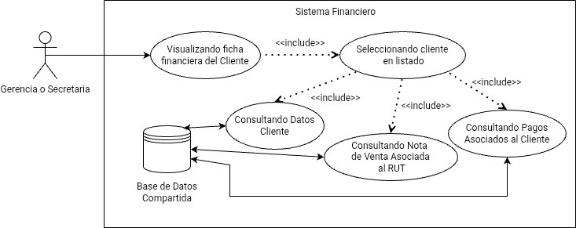
RF02 - DIAGRAMA CASO DE USO
EFFICIENCY
Notes:
Tanto en el caso de uso como en el diagrama de caso de uso se muestra la interacción del usuario con la consulta de la ficha financiera, donde el usuario solicita esta información del cliente, y estas solicitudes se dirigen a la Base de Datos para obtener los datos del cliente, las notas de venta y pagos asociados.

Slide 10
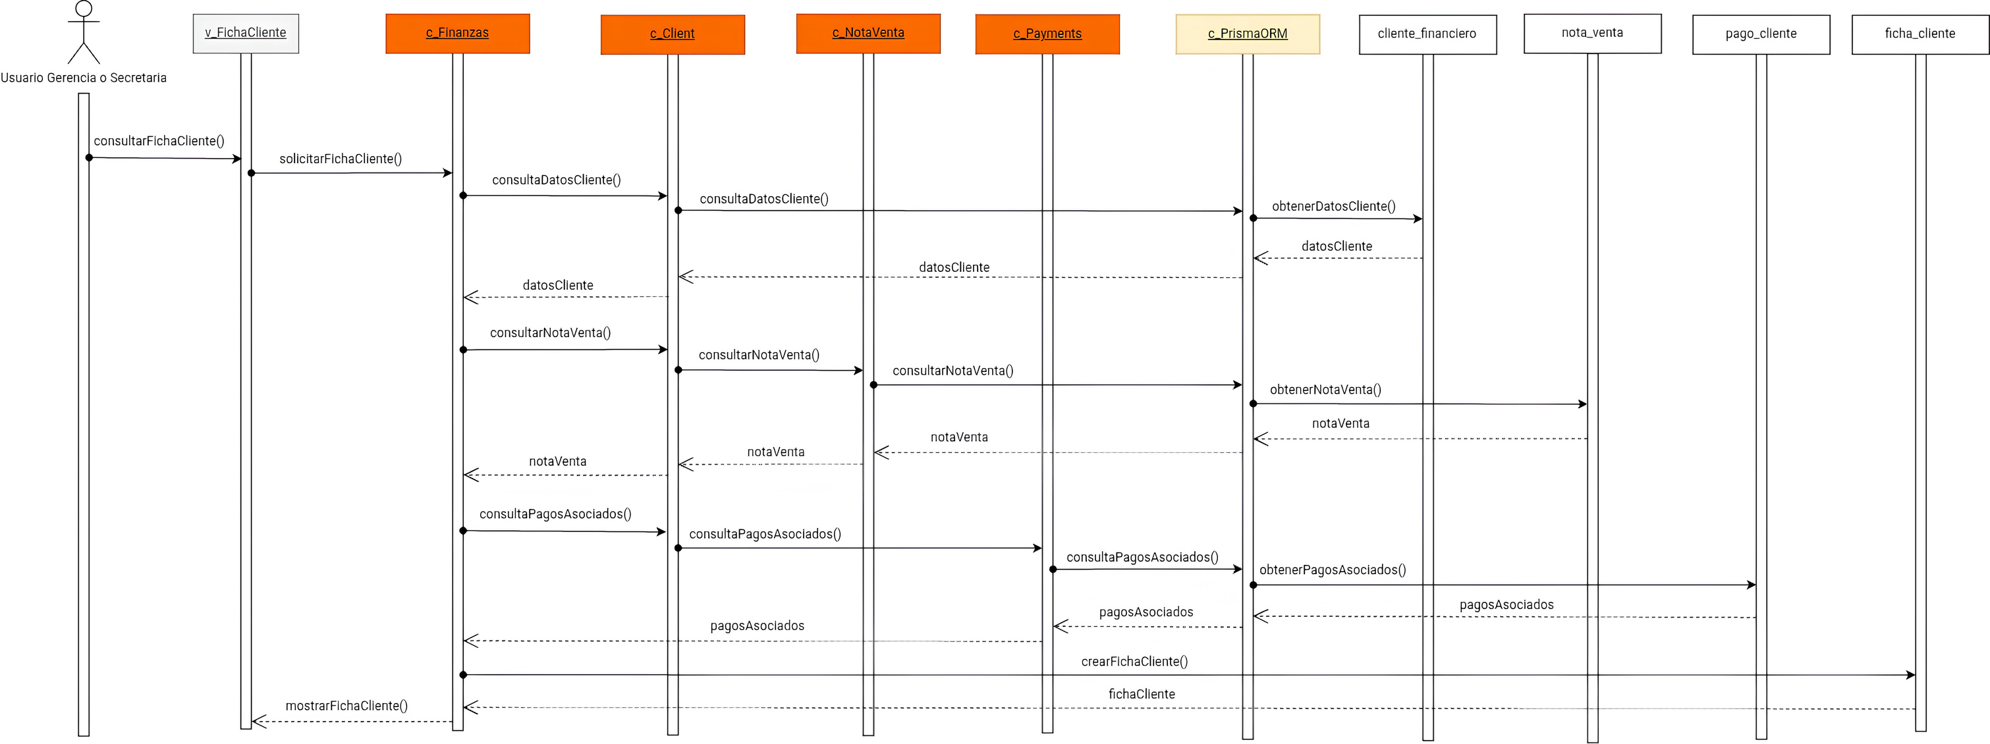
RF02 - DIAGRAMA SECUENCIA
EFFICIENCY
Notes:
En el diagrama de secuencia se muestra el comportamiento interno del sistema ante estas consultas del usuario. Por tanto el usuario consulta en la vista Ficha Cliente, la ficha del cliente seleccionado, esta consulta pasa por el controlador del modulo de finanzas, luego por los controladores pertinentes para los datos, las notas de venta y los pagos asociados. Para después devolver la ficha completa con esta información financiera.

Slide 11
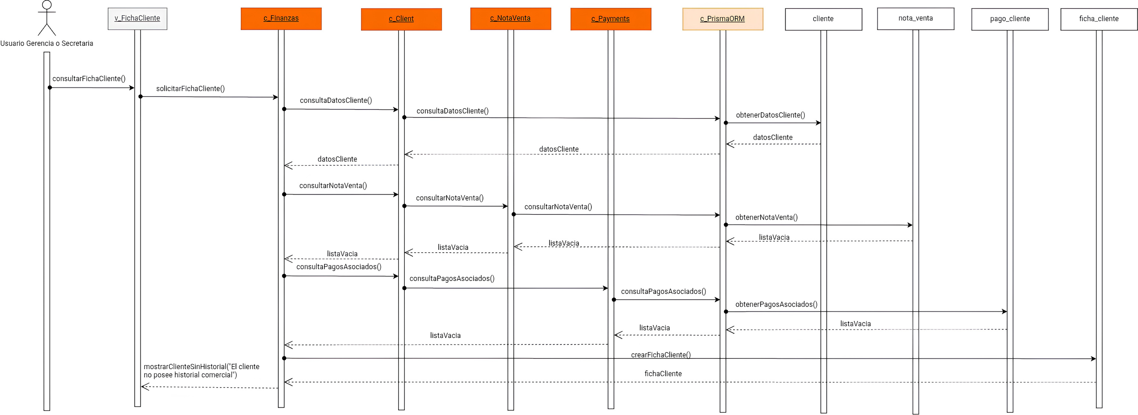
RF02 - DIAGRAMA EXCEPCIÓN
Notes:
La excepción de este diagrama, es cuando el cliente no tiene registros de Nota de ventas o pagos asociados, por tanto el sistema informa que el cliente seleccionado no posee un historial comercial

Slide 12
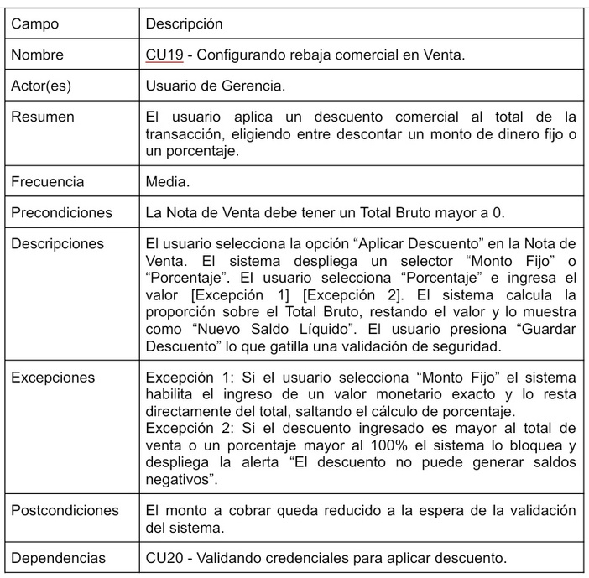
Aplicación manual de descuentos monetarios al valor total de venta.
Corresponde al UR 2.15
RF19
REQUERIMIENTO
UR 2.15
CASO DE USO
El formulario de creación y edición de Notas de Venta debe incorporar una funcionalidad opcional destinada al ingreso de rebajas comerciales sobre el valor total de la transacción.
Como usuario de finanzas, quiero aplicar descuentos en monto o porcentaje a una venta para ajustar el valor final de la transacción.
Necesidad: 1
Prioridad: 1
Estabilidad: 1
Claridad: 1
Verificalidad: 1
Fuente: 1
EFFICIENCY
Notes:
El segundo requerimiento destacado es el RF19, correspondiente a la aplicación manual de descuentos monetarios al valor total de venta.
Este requerimiento permite aplicar una rebaja comercial sobre una nota de venta, ya sea como monto fijo o como porcentaje.
Su importancia está en que entrega flexibilidad comercial, pero mantiene el cálculo dentro del sistema. Así se evita modificar valores manualmente o perder trazabilidad sobre el monto original, el descuento aplicado y el total final.

Slide 13
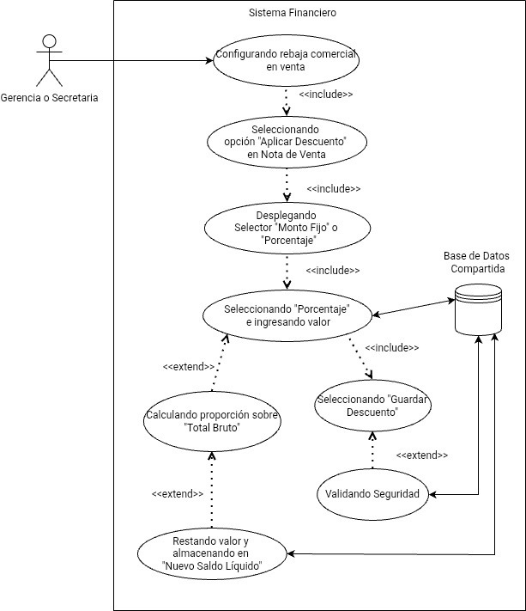
RF19 - DIAGRAMA CASO DE USO
Notes:
En este caso de uso, el usuario de finanzas aplica un descuento sobre una venta.
El sistema recibe el tipo de descuento, calcula el nuevo total y actualiza la información de la nota de venta.
Esta funcionalidad es útil cuando existen acuerdos comerciales, promociones o ajustes autorizados sobre el precio final.

Slide 14
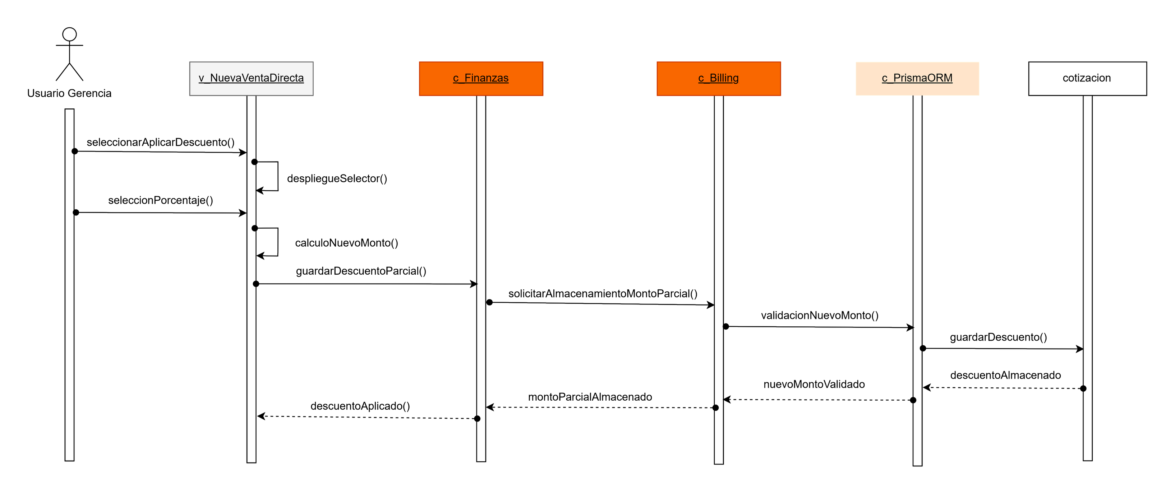
RF19 - DIAGRAMA SECUENCIA
Notes:
El diagrama de secuencia muestra el proceso completo: el usuario selecciona aplicar descuento, ingresa el valor, el sistema calcula el descuento y obtiene el nuevo saldo.
Luego, antes de guardar, se valida la operación y se actualiza la nota de venta en la base de datos.
Esto asegura que el descuento no quede solo como un cálculo visual, sino como una modificación persistente y trazable.

Slide 15

RF19 - DIAGRAMA EXCEPCIÓN 1
Notes:
En los escenarios de excepción se consideran casos como un descuento inválido, un porcentaje fuera de rango o un monto mayor al total de la venta.
En esos casos, el sistema debe bloquear la operación y mostrar un mensaje de error.

Slide 16

RF19 - DIAGRAMA EXCEPCIÓN 2
EFFICIENCY
Notes:
También se consideran errores al momento de guardar o validar la operación.
La idea es evitar que una nota de venta quede en un estado inconsistente si ocurre un problema durante el proceso.

Slide 17

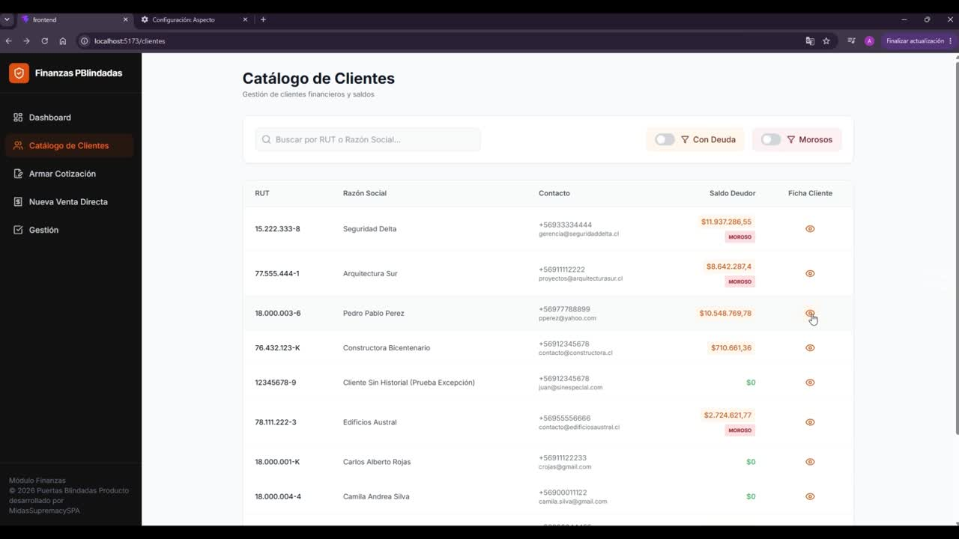

DEMOSTRACIÓN
Notes:
Con esto terminamos la explicación del incremento y pasamos a la demostración, donde se evidenciará cómo estos requerimientos se reflejan en el funcionamiento del sistema.
Desde este punto comienza la demo, que tiene duración aparte.

Slide 18
GRUPO 18:PUERTAS BLINDADAS - MODULO FINANCIERO
Angella Sanchez
Daniella Lecanda
Gianella Catalán
Sebastian Bravo
Vicente Hernandez
Notes:
Somos el equipo del Modulo Financiero para Puertas Blindadas. En esta presentación mostraremos el Incremento 1.

